Slide 1
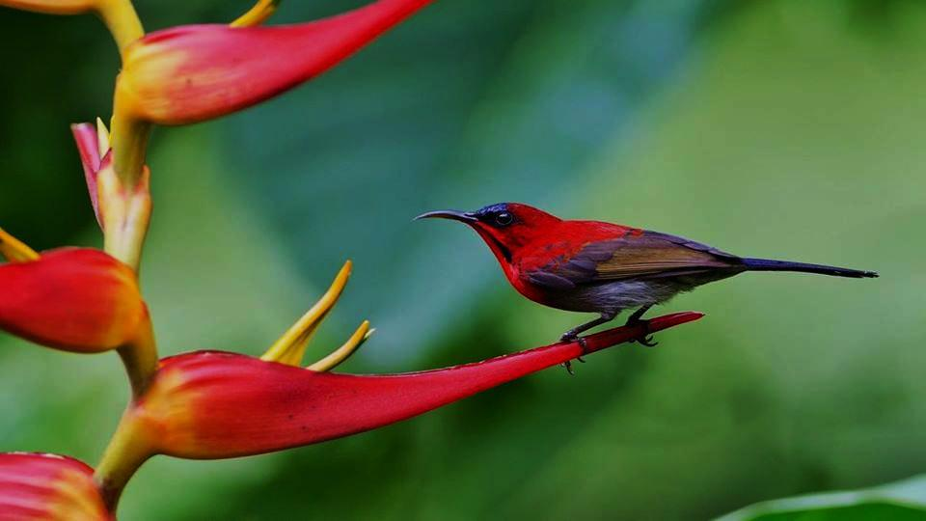
DEZ PASSOS PARA SE AMAR
Louise L. Hay
WWW.SERGRASAN.COM/
NORMASILVEIRAMORAESSLIDES
28 de novembro de 2013

Slide 2
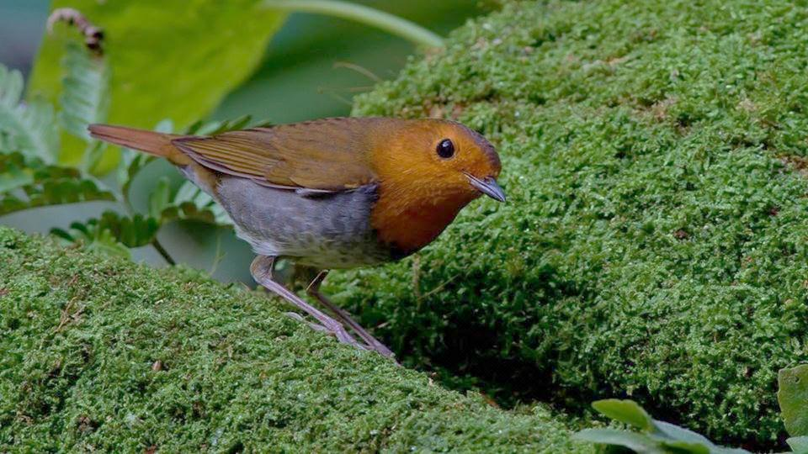
1 - Parem com toda a crítica.
A crítica nunca muda coisa alguma. Recusem criticar-se.
Aceitem-se exatamente como vocês são. Todos mudam.
Quando vocês se criticam, suas mudanças são negativas.
Quando se aprovam, suas mudanças são positivas.

Slide 3
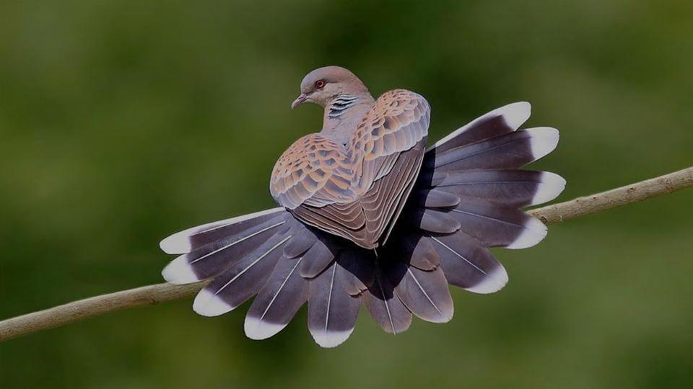
2 - Não se alarmem.
Parem de se aterrorizar com seus pensamentos.
Encontrem uma imagem mental que lhes dê prazer e
imediatamente desviem os seus pensamentos para algo agradável.

Slide 4
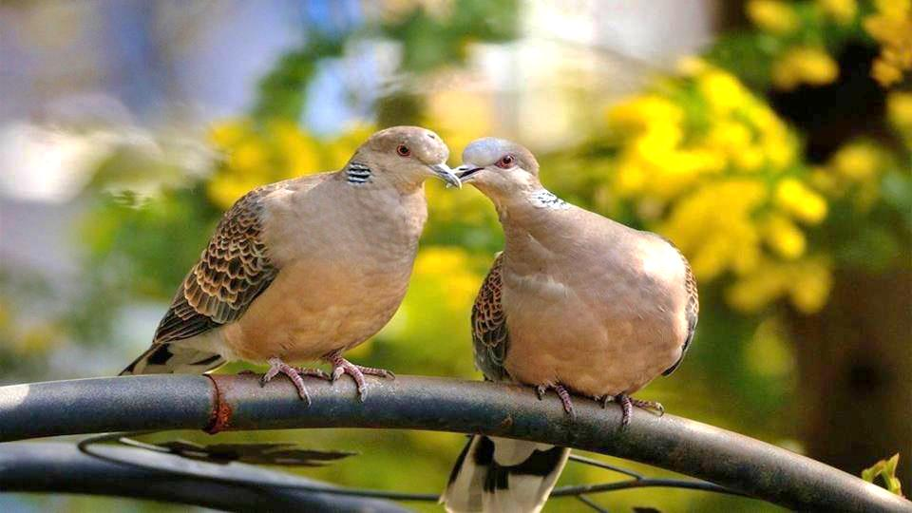
3 - Sejam gentis, bondosos e pacientes.
Tratem-se com paciência, gentileza e bondade.
Tratem-se como fariam com alguém a quem amassem.

Slide 5
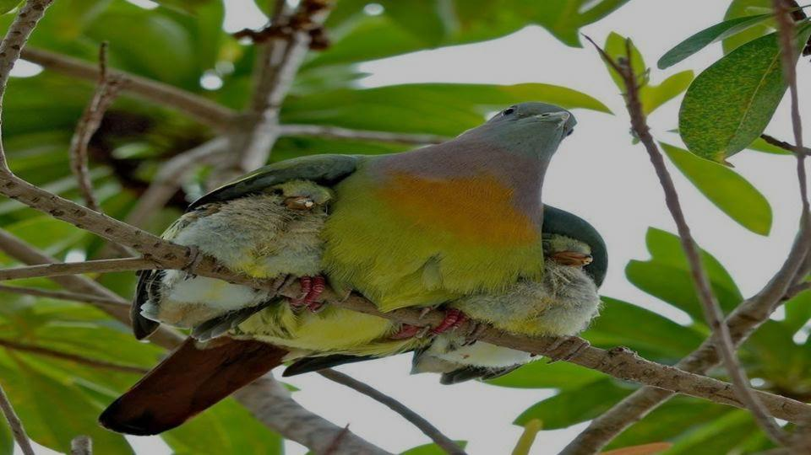
4 - Sejam gentis com sua mente.
Odiar-se é somente odiar os seus próprios pensamentos.
Mudem gentilmente os seus pensamentos para
pensamentos mais amorosos.

Slide 6
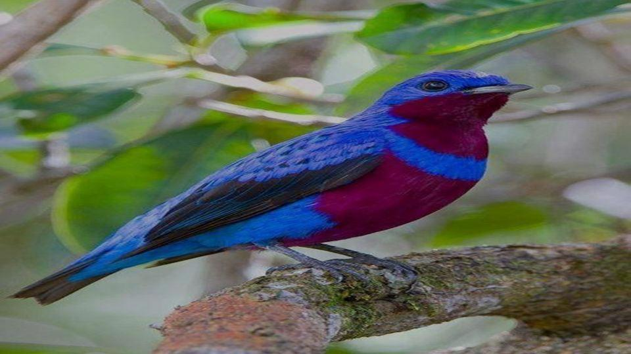
5 - Elogiem-se.
A autocrítica deprime o espírito interior.
A exaltação o edifica.
Afirmem a vocês mesmos como é apropriado o que estão fazendo com tudo.

Slide 7
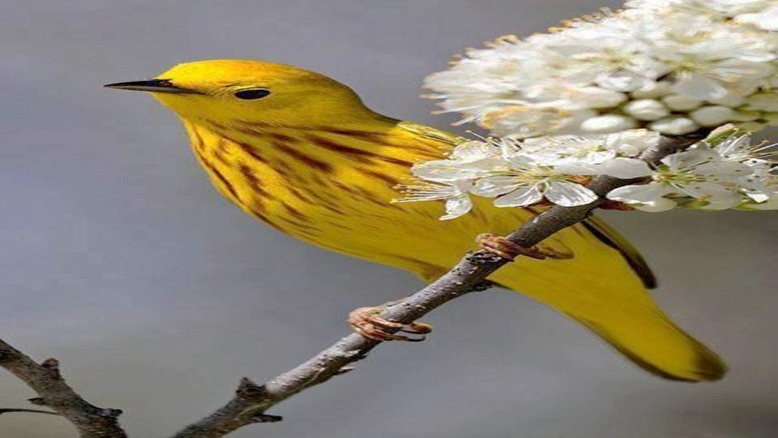
6 - Apoiem-se.
Aproximem-se dos amigos e permitam com que eles os ajudem.
Ser forte é pedir por ajuda quando mais precisam.

Slide 8
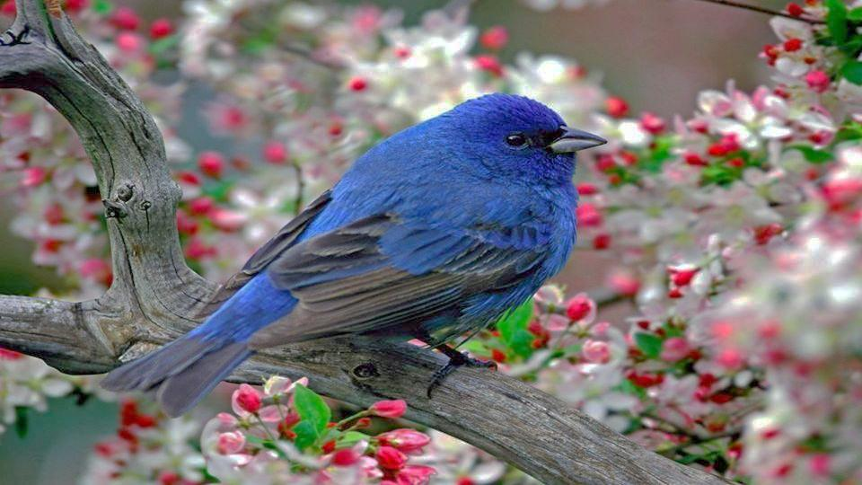
7 - Sejam amorosos com seus pontos negativos.
Reconheçam que os criaram para satisfazer uma necessidade.
Agora estão encontrando novas maneiras positivas de
preencherem estas necessidades.
Liberem os velhos padrões.

Slide 9
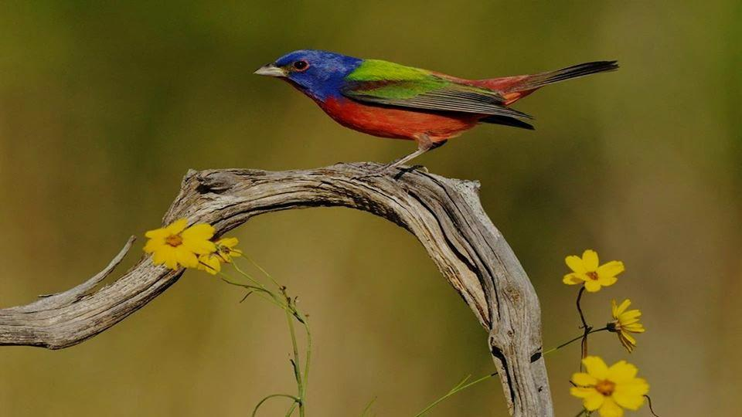
8 - Cuidem do seu corpo.
Aprendam sobre nutrição.
O que o seu corpo necessita para ter a energia e a vitalidade ideal?
Aprendam sobre exercícios.
Estimem o templo em que vocês vivem.

Slide 10
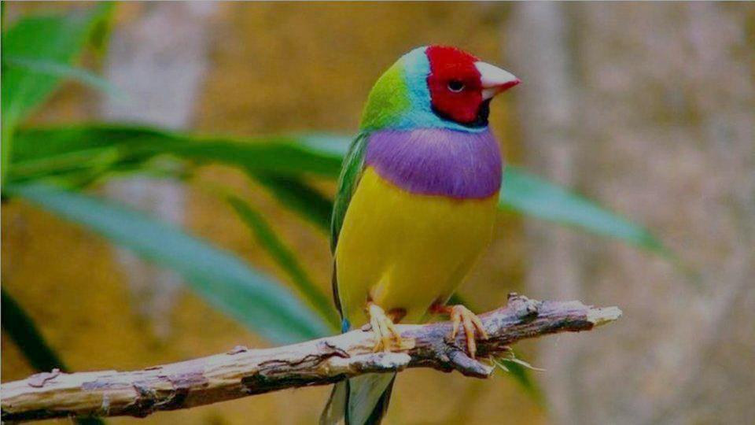
9 - Trabalho do Espelho.
Olhem dentro dos seus olhos frequentemente.
Expressem o sentido crescente do amor que sentem por vocês mesmos.
Perdoem-se por tudo, enquanto se fitam no espelho.
Uma vez ao dia digam:
"Eu amo você" para vocês mesmos no espelho.

Slide 11
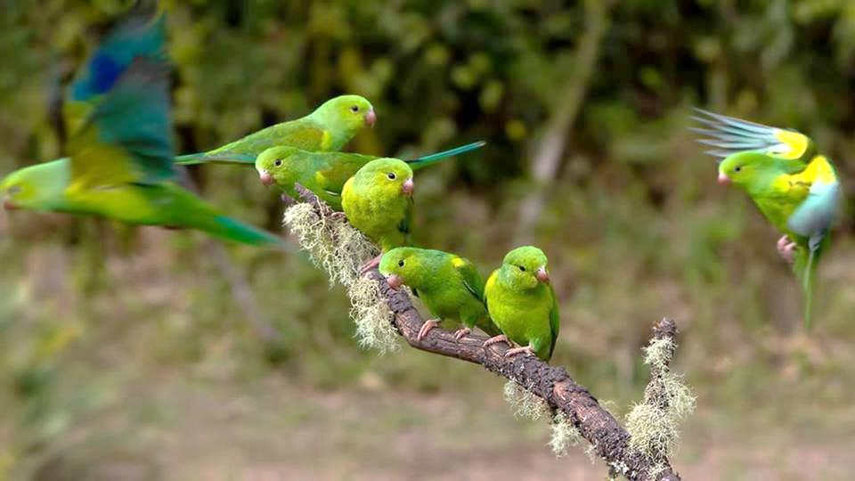
10- Façam-no Agora.
Não esperem até que vocês fiquem bem, percam peso ou recebam um novo emprego.
Comecem agora, façam o melhor que puderem.

Slide 12
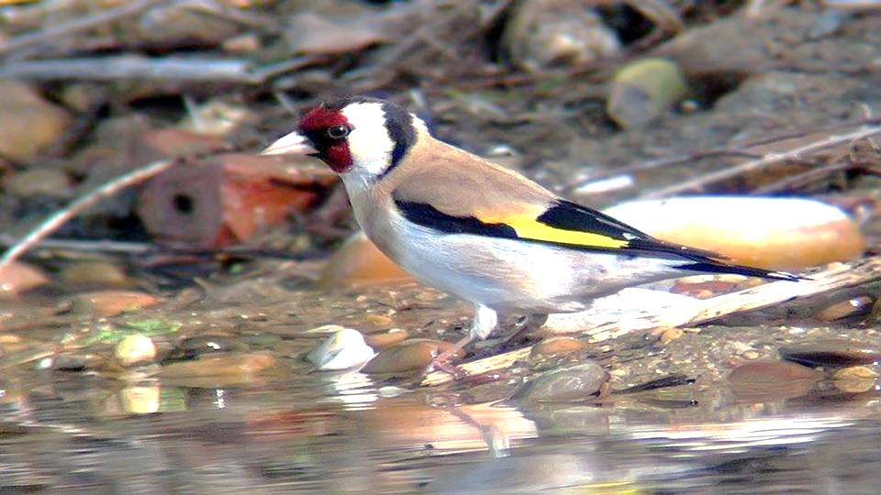
C R E D I T O S
AUTORIA DO TEXTO:- LOUISE L. HAY.
Extraído do Livro:- “Criando uma Abordagem Positiva”.
IMAGENS:- INTERNET.
MÚSICA:- AUTUMN ROSE – ERNESTO CORTAZAR.
FORMATAÇÃO:- AGENOR LOPES DE MORAES.
DIVULGAÇÃO:-
WWW.SERGRASAN.COM/NORMASILVEIRAMORAESSLIDES
28/11/2013

